Slide 1
Lựa chọn các đối tượng
Bài 8
Notes:
Updated July 19, 2019
Updated entire slide deck to 16x9 format

Slide 2
Các chủ đề được đề cập
Tìm hiểu cách truy vấn dữ liệu
Lựa chọn các đối tượng sử dụng lớp Query
Lựa chọn các đối tượn sử dụng mệnh đề where
Lựa chọn các đối tượng địa lý bằng hình học

Slide 3
Sự khác nhau giữa tìm kiếm và lựa chọn
Tại sao bạn cần sử dụng class Query thay vì sử dụng widget Search?
?
where
Search widget
Locator
Features
Find address or place
Query
geometry

Slide 4
Tìm hiểu về FeatureLayerView
FeatureLayerView
Features in view
where
Query
geometry
All features
FeatureLayer

Slide 5

Truy vấn dữ liệu
Thành phố nào có dân số lớn hơn 100,000 người?
Device
Web
Desktop
Query
GIS Service
Server
Online content and services
Where
Geometry
outFields
outSpatialReference
returnGeometry

Slide 6

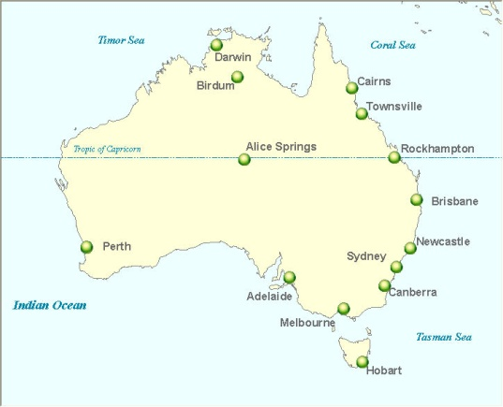
Hiển thị kết quả truy vấn
Device
Web
Desktop
.execute();
Query
QueryTask
GIS Service
Server
Online content and services
Feature
Set
GraphicsLayer

Slide 7

Hiển thị kết quả truy vấn (tiếp)
Device
Web
Desktop
FeatureLayer
Query
GIS Service
mode:onDemand
Features
in
current
extent
Server
Online content and services
Feature
Set

Slide 8
Lựa chọn đối tượng bằng thuộc tính
require([
"esri/Map",
"esri/views/MapView",
"esri/layers/FeatureLayer",
“esri/tasks/support/Query”
], function(
Map, MapView, FeatureLayer, Query
) { …
var query = new Query({
where: "Name = ‘Sanpete’”,
returnGeometry: true,
outFields: ["City", "State"]
});
2
1
featureLayer.queryFeatures(query).when(function(results){
displayResults(results);
})
3
4

Slide 9
Lựa chọn đối tượng địa lý theo hình học
Việc triển khai mã khác nhau như thế nào giữa truy vấn theo thuộc tính và truy vấn theo hình học?
where SoilCode = ‘SandyLoam’
where
Query
Selection
geometry

Slide 10
Sử dụng hình học cho lựa chọn đối tượng
require([
"esri/Map",
"esri/views/MapView",
"esri/layers/FeatureLayer",
“esri/tasks/support/Query”
], function(
Map, MapView, FeatureLayer, Query
) { …
var polygon = {
type: "polygon",
…
};
var query = new Query({
geometry: polygon,
distance: 100,
units: "miles",
spatialRelationship: "intersects“
});
2
1
3
featureLayer.queryFeatures(query).when(function(results){
displayResults(results);
})
4
5

Slide 11
Làm việc với các kết quả truy vấn
featureLayer.queryFeatures(query).when(function(results){
displayResults(results);
});
1
2
function displayResults(results){
var features = results.features.map(function(graphic){
graphic.symbol = {
type: "simple-marker",
style: "diamond",
…
};
return graphic;
});
resultsLayer.addMany(features);
}
3
4
5

Slide 12
Lựa chọn các đối tượng
Lựa chọn đối tượng bằng mệnh đề where
Lựa chọn đối tượng địa lý nằm trong một ranh giới hình học xác định
Lựa chọn đối tượng địa lý nằm trong vùng đệm
3
2
1
STEP
STEP
Lựa chọn đối tượng bằng kết quả xử lý địa lý
STEP
Lựa chọn đối tượng bằng hình học
Lựa chọn đối tượng bằng thuộc tính

Slide 14
Adding graphics using the Sketch widget
var sketch = new Sketch({
view: view,
layer: graphicsLayer
}
1
view.ui.add(sketch, "top-right");
2

